Slide 1
第三章
概率密度函数的估计

Slide 2


3.1 引 言
在前一章中，我们讨论的是在先验概率和类条件概率密度已知的情况下，按一定的决策规则确定判别函数和决策面。
但在实际中，我们能够收集到的是有限数目的样本，而未知的则可能是：
1.类条件概率密度（各类的总体分布）
2.先验概率
于是这就要求我们首先利用样本采集去估计这两个概率，然后再代入上一章的贝叶斯决策规则中，完成分类器设计。这一分类器设计过程叫做基于样本的两步贝叶斯决策。

Slide 3
因为由上述方法得到的分类器性能与第二章理论上的贝叶斯分类器有所不同,我们希望当样本数目N趋于无穷大时,基于样本的分类器能收敛于理论上的结果。
分类器设计的另一个问题是错误率指标。在前一章中，我们指出无论是理论计算，还是取其上界都存在困难。因此，在这里，我们在利用样本集设计分类器的过程中，要研究一下利用样本集估计错误率。

Slide 4


本章主要讨论的问题：
基于上述出发点：
1.如何利用样本集估计 和
2.估计量的性质如何
3.利用样本集估计错误率的方法
如果解决了这3个问题，再利用第二章的知识，分类器设计的任务就可以实现。

Slide 5
从样本集推断总体概率分布的方法可归结为以下三种：
监督参数估计
非监督参数估计
非参数估计

Slide 6
1. 监督参数估计：样本所属的类别及条件总体概率密度函数的形式为已知的，而表征概率密度函数的某些参数是未知的。例如，只知道样本所属总体分布，而正态分布的参数是未知的。我们的目的是由已知类别的样本集对总体分布的某些进行统计判断，在这种情况下的估计称为监督情况下的参数估计。

Slide 7
2.非监督参数估计：已知总体概率密度函数形式，但未知样本所属类别，要求判断出概率密度函数的某些参数。

Slide 8
监督与非监督是指样本所属类别是已知还是未知。常应用的方法有两种，一种是最大似然估值，另一种是贝叶斯估计法。
最大似然估计是把参数看作是确定而未知的，最好的估计值是在获得实际观察样本的概率为最大条件下得到的。

Slide 9

3. 非参数估计：已知样本所属类别，但未知总体概率密度函数的形式，要求我们直接推断概率密度函数本身。
在此，我们只讨论两种推断类条件概率密度的方法：Parzen 窗法及kN 近邻法。

Slide 10


3.2 参数估计的基本概念
统计量：样本中包含着总体的信息，我们希望通过样本集把有关的信息抽取出来，就是说针对不同要求构造出样本的某种函数，这种函数在统计学中称为统计量。
参数空间：在参数估计中，我们总是假设概率密度函数已知，而未知的仅是分布中的几个参数，将未知参数记为 ，在统计学中，我们将总体分布未知参数 的全部可容许值组成的集合称为参数空间，记为 。

Slide 11


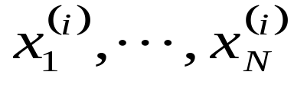
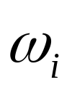
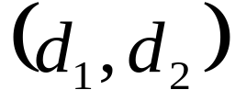
参数估计的基本概念
点估计，估计量和估计值：点估计问题就是要构造一个统计量 作为参数 的估计 ，在统计学中 称 为 的估计量。如果 是属于类别 的几个样本观察值，代入统计量 d 就得到对于第 i 类的 的具体数值，这个数值在统计学中称为 的估计值。
区间估计：要求用区间 作为 可能取值范围的一种估计。这个区间称为置信区间，这类估计问题称为区间估计。

Slide 12
评价一个估计的好坏，不能按一次抽样结果得到的估计至于参数值的偏差大小来确定，而必须从平均的和方差的角度出发进行分析。
本节首先介绍常用的参数估计方法：最大似然估计法。然后进一步研究估计量的性质。

Slide 13








3.2.1 最大似然估计
为了解释最大似然估计需做四点假设：
参数 是确定（非随机）而未知的量
按类别把样本集分开，假设有c个类，则可分为c个样本集 ，其中 中的样本都是从概率密度为 的总体中独立出来的。
类条件概率密度 具有某种特定的函数形式。例如：一维正态分布 ，未知的参数为 。为了表示 同 有关，就把 记成 。
假定 中的样本不包含关于 的信息，也就是说不同类别的参数在函数上是独立的，这样就可以分别对每一类进行处理。

Slide 14
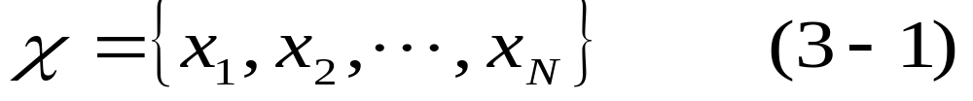
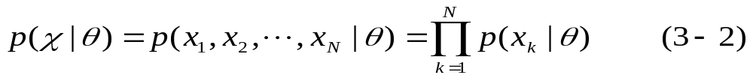






已知某一类样本集包含有N个样本，即：
假设样本是独立抽取的，则：
其中 叫做相对于样本集 的 的似然函数。
似然函数：N个随机变量 的似然函数是N个随机变量的联合密度 ，这个密度可以看成是 的函数。具体地说，若 是独立的抽自密度 总体的样本，那么似然函数就是：
似然函数 给出了从总体中抽出 这样N个样本的概率。

Slide 15





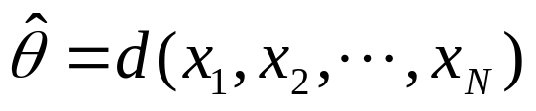
假定 是已知的，用 表示。最可能出现的N个样本是使得 值为最大的样本 。
假定 是未知的，而我们从一次抽样中得到N个样本，如果我们要想知道这组样本最可能来自那个密度函数，换句话说，我们所抽取的这组样本，来自那个密度函数的可能性最大，即我们要在参数空间 中找到一个 值（用 表示），它能使似然函数极大化。
一般来说，使似然函数的值最大的 是样本的函数，记为： 。我们就把 叫做 的最大似然估计量。

Slide 16






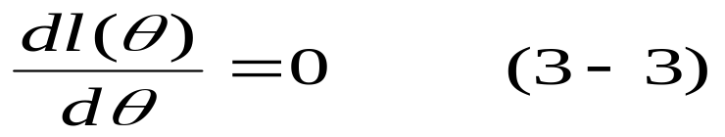

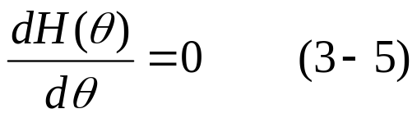
最大似然估计量：令 为样本集 的似然函数，如果 是参数空间 中能使似然函数 极大化的 值，那么 就是 的最大似然估计量。
因此，如果未知参数只有一个，在似然函数满足连续、可微的正则条件下，最大似然估计量就是下面微分函数的解，即
为了便于分析，常使用似然函数的对数形式，即
此时，最大估计量是 的解。

Slide 17
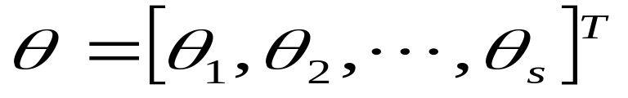
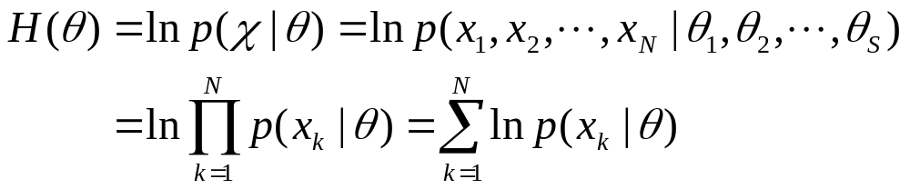
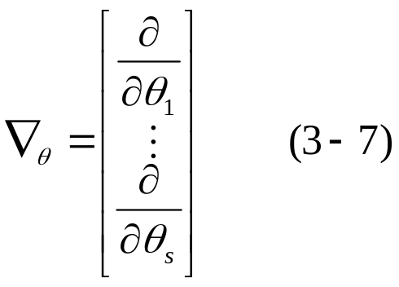

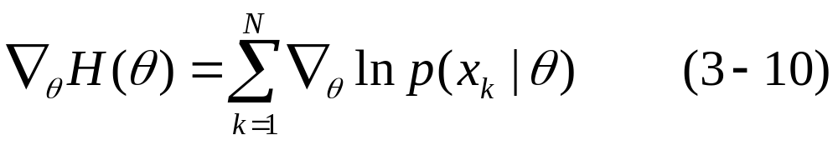

如果参数有s个，则 可表示为具s个分量的未知向量 （3-6）
所以
用 表示梯度算子
从而
由 解出s个解。
(3-8)
(3-9)

Slide 18
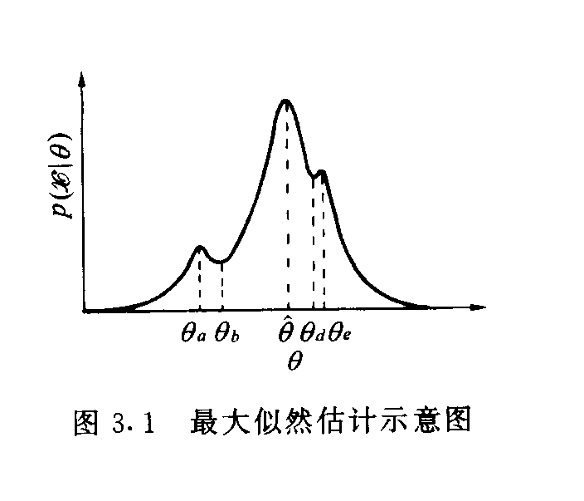

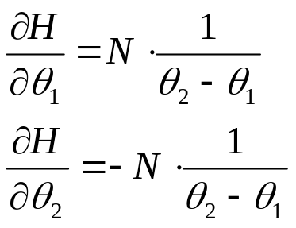
可能求出多个解，则选出其中最大的一个。
例如右图，有5个解
满足公式条件，但是
只有中间的一个使似
然函数最大。
还有一种情况，求最大值可能不行。例如，随机变量x服从均匀分布，但 参数未知。
利用上面的方法求得：
出现这种现象的原因是似然函数出现最大值的地方没有零斜率。
(3-15)

Slide 19
正态分布的监督参数估计
监督参数估计：已知样本所属类别和类条件总体概率密度函数的形式；而表征概率密度函数的某些参数是未知的。
本节以正态分布为例说明上述监督参数估计方法的使用。（最大似然估计，贝叶斯估计）

Slide 20




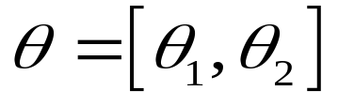
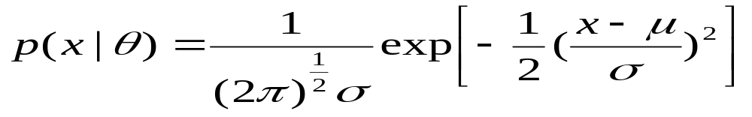



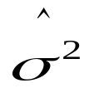


3.3.1 最大似然估计示例
最大似然估计中的参数是确定但未知的。下面就单变量正态分布利用最大似然估计方法来估计其均值 和方差 。此时， ， ，
总体分布形式已知，为：
（3-35）
其中， 和 为未知参数，我们的目的是从样本集
中求出 和 的最大似然估计值 和 。 由于样本 的类别 是已知的，因此是监督参数估计。

Slide 21
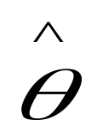
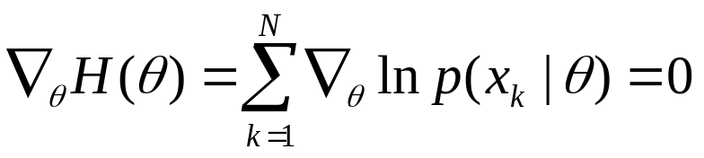
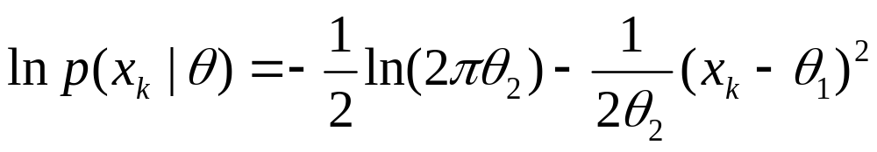

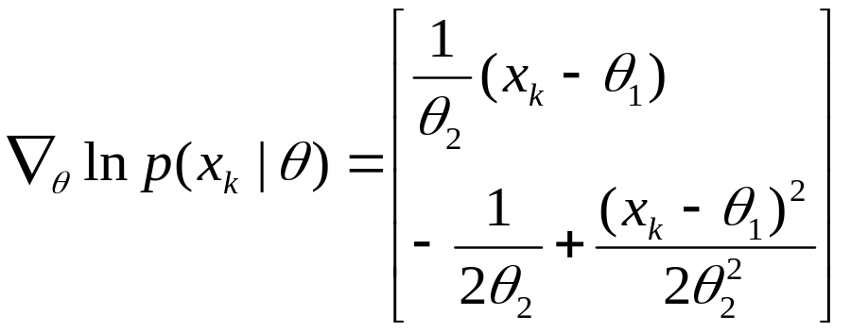
求最大似然估计量
由3.2节的（3-10）和（3-11）知，最大似然估计量 是下列方程（3-36）的解。
（3-36）
将（3-35）表示的正态分布等式两边取对数，有：
（3-37）
将（3-37）分别对 求偏导，得：
（3-38）

Slide 22
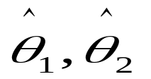
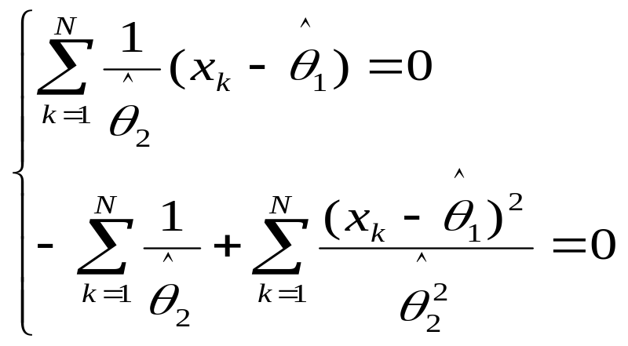
求最大似然估计量 续
然后将式（3-38）代入式（3-36），得出最大似然估计
应满足下列条件：
(3-39)
以 代入式（3-39），解上述方程组，得：
(3-40)
(3-41)

Slide 23
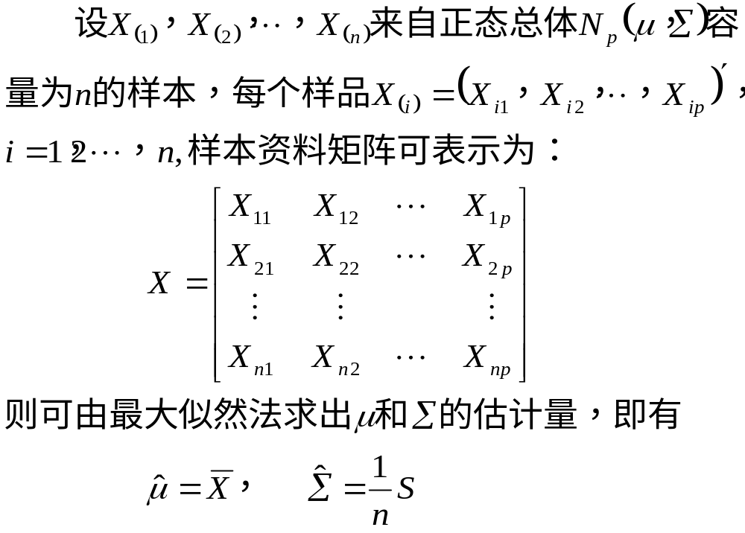
多元正态分布均值向量与协差阵的
最大似然估计

Slide 24
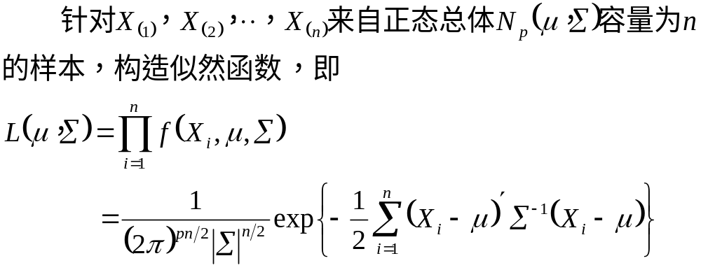
均值向量与协差阵的最大似然估计

Slide 25
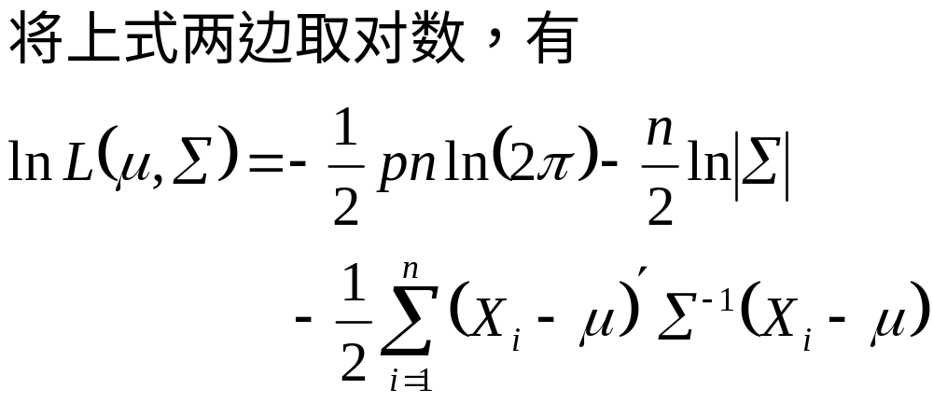
均值向量与协差阵的最大似然估计

Slide 26
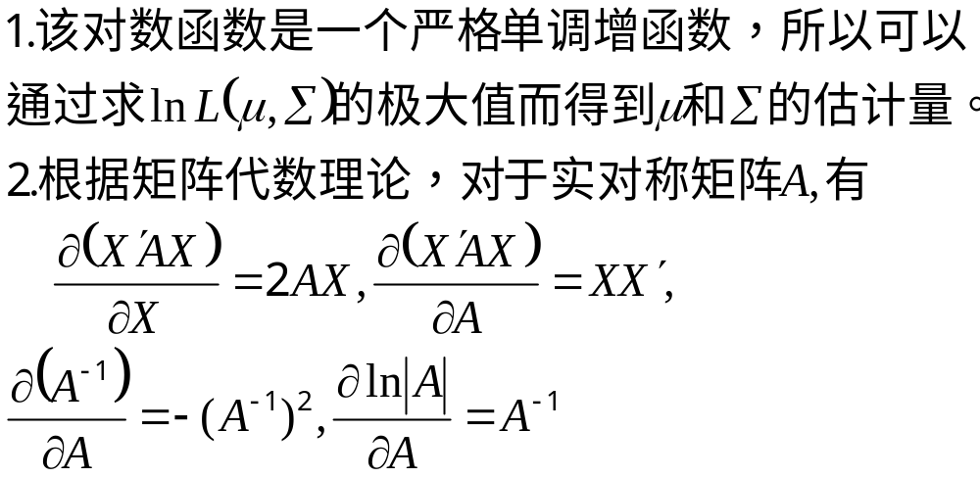
均值向量与协差阵的最大似然估计
注：

Slide 27
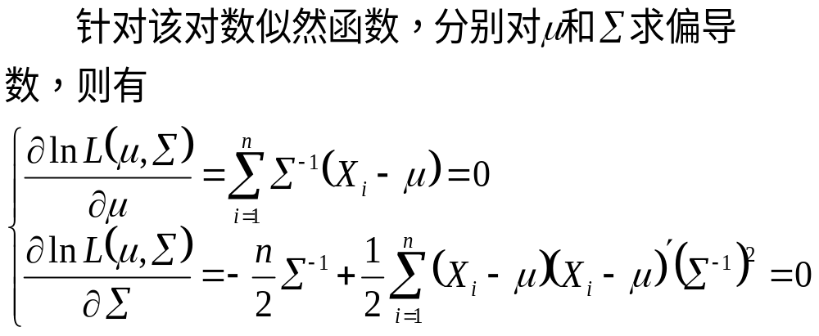
均值向量与协差阵的最大似然估计

Slide 28
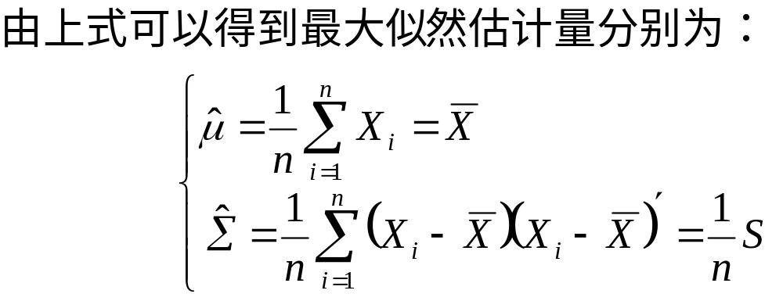
均值向量与协差阵的最大似然估计

